Slide 1
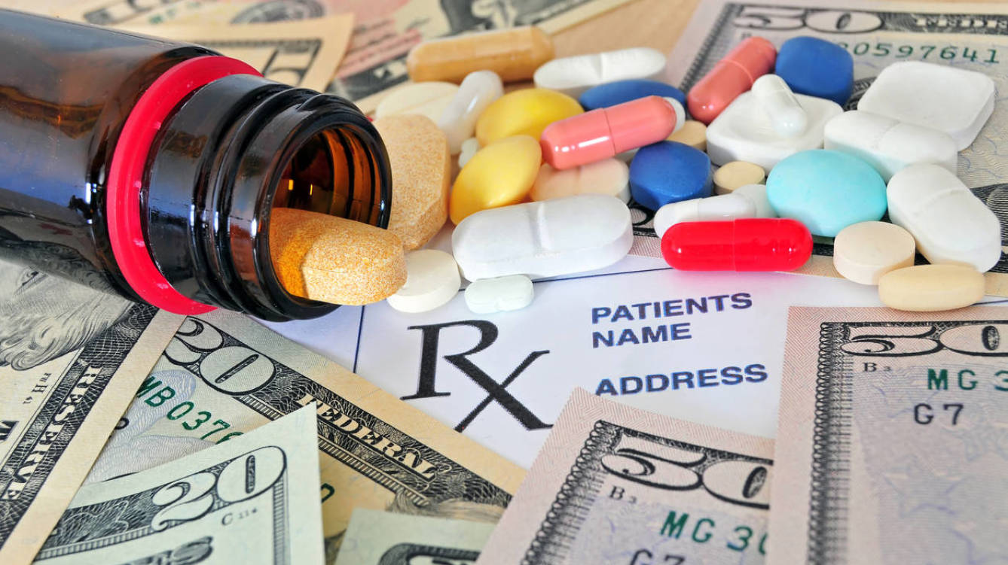
Pacientes ante los nuevos medicamentos

Slide 2
Historia
Historia personal real ocurrida hace unos meses
Carretera de zafra a Los Santos 23:30h

Slide 5
RAFAGAS

Slide 6
RAFAGAS

Slide 8
RAFAGAS

Slide 9
NUEVOS COSTES

Slide 10
DIABETES
¿Cuántas personas lo hubieran hecho igual?
¿Cuántas lo habrían hecho distinto?
¿Estoy loco?
Prevención de accidentes

Slide 11
El coche: mi glucosa
La carretera: el rango para buen control
las curvas: Hidratos, ejercicio e insulinas
las ráfagas: las pruebas de glucemia del glucómetro
las luces arregladas: los medidores continuos de glucosa.
¿Qué os parece ahora?
¿Seguimos teniendo la misma opinión?
¿Sigo estando loco?
En diabetes estamos obligados a estar locos
LO EXTRAPOLARMOS A LA DIABETES

Slide 12
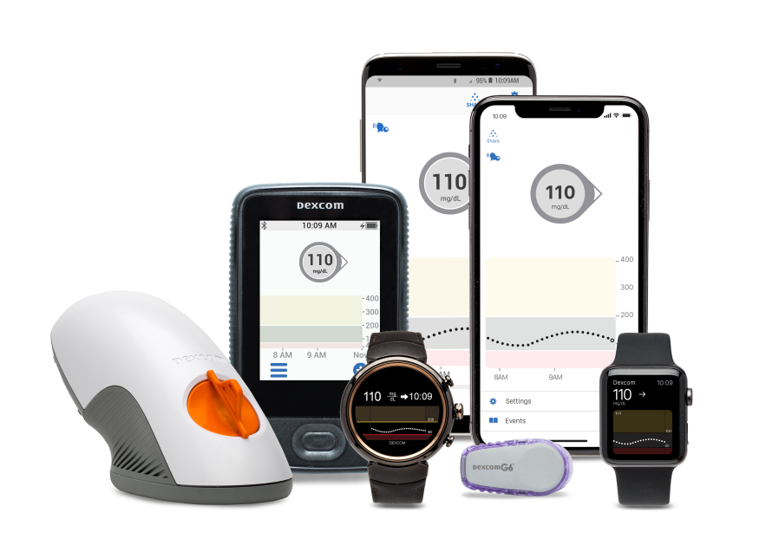
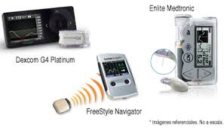
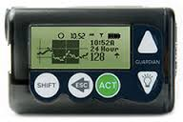
Importancia de la visión total
Educación
MCG Y BOMBAS DE INSULINA

Slide 13
QUIZÁS LOS MEJORES FARMACOS PARA DM2
Valentina persona de 70 años con más de 15 años en DM2 y con una glucemia de >8,5. ¿qué poner o quitar? para bajar glucemia a <7
TRATAMIENTO
Inhibidor de la SGLT2 (Dapagliflocina) 1-0-1
GLO-1 Liraglutide 12-0-0
Metformina 1-0-1
Insulina basal 0-0-20
Insulina rápida según comidas y ejercicio
5 a7-7 a 9- 5 a 7

Slide 14
EDUCACIÓN DIABETOLÓGICA
Desgraciadamente Valentina pasó a ser parte del 50% que después de un año pierde su adherencia al tratamiento y en estos momentos están intentando no tener que amputarle dos dedos de su pie derecho
¿Hubiera abandonado Valentina con una buena educación diabetológica?
Horas sanitarios
¿Que pidieron los pacientes en Sevilla?

Slide 15
NUEVOS MEDICAMENTOS
1º Promoción, prevención y educación.
Después
Mayor control y transparencia en los precios de la industria farmacéutica.
¿Dónde está el I+D? ¿Quién tiene que hacer el I+D?
No anteponer patentes farmacéuticas a la salud.
Medicamentos y nuevas tecnologías al alcance de todos, pero los ya probados.
Ahorro no puede servir para utilizar mal medicamentos y utensilios sanitarios

Slide 16
Recetar asociacionismo
¿Empoderamiento del paciente?
¿Paciente en el centro?
¿Paciente como eje transversal?
Como paciente me resisto.
Trabajar todos codo con codo. Cada uno en su lugar pero empujando en la misma dirección.
Y para ello la Escuela de salud

Slide 17
Síguenos en fadex.org y en páginas Facebook

